Slide 1

Проект PyGame “Labyrinth”
Учеников проекта “Яндекс Лицей” Шевченко Будимир, Мидерос Анатолий, Фокеев Борис

Slide 2
Механика игры и суть проекта
Проект является одиночной игрой на клетчатом поле, у игрока имеется волшебный ключ, который открывает дверь этого цвета и меняет свой цвет, когда игрок проходит через ворота цвета ключа, на другой цвет, последовательность смены цвета циклична, задача игрока, как можно быстрее пройти лабиринт

Slide 3
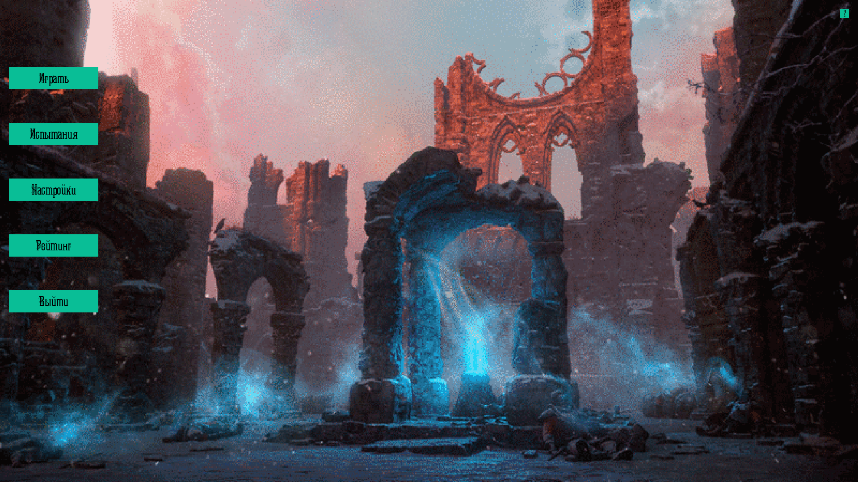
Игровое меню
Игровое меню имеет 6 кнопок. ”Играть” позволяет создать случайный лабиринт с выбранными параметрами. “Испытания” запустит 10 лабиринтов со случайными параметрами. “Настройки” дают возможность включать и выключать подсказки. “Рейтинг” выводит таблицу рекордов. Помощь выводит информацию о игре.

Slide 4
Построение лабиринта
Все лабиринты строятся случайным образом. Есть два алгоритма по их строению. В первом строится лесенка из дверей, а затем накладываются остальные двери в случайном порядке или они не ставятся. Во втором строиться завиток случайной длины, что усложняет путь до финиша

Slide 5
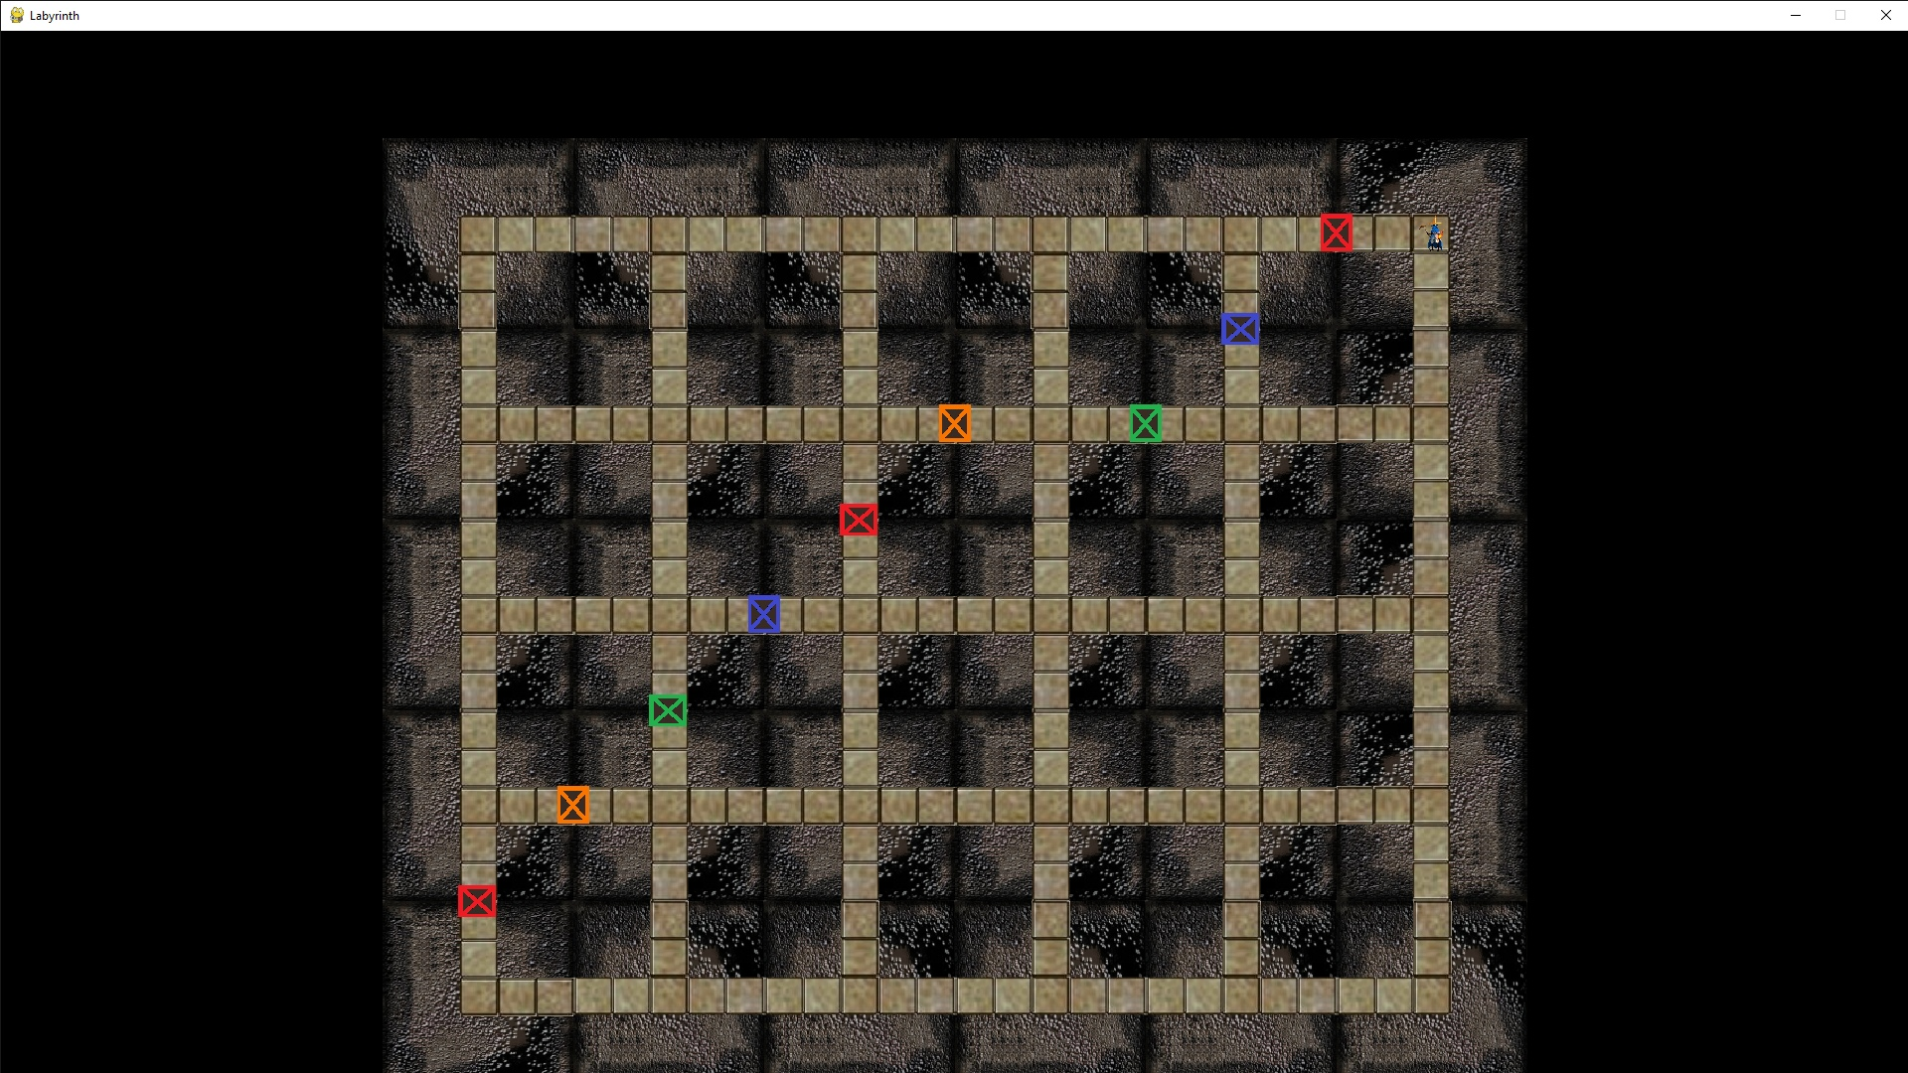

Slide 6
